Slide 1
Муниципальное бюджетное
общеобразовательное учреждение
«ОЦ №2 Майкопского района»
Презентация МБОУ «ОЦ №2 Майкопского района»

Slide 2
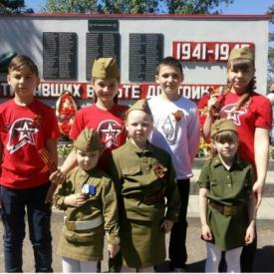
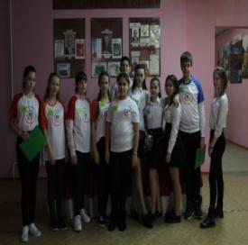
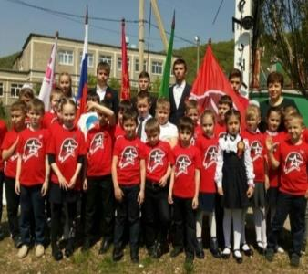
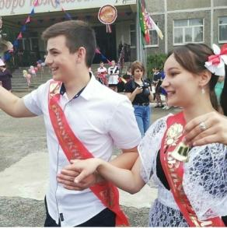
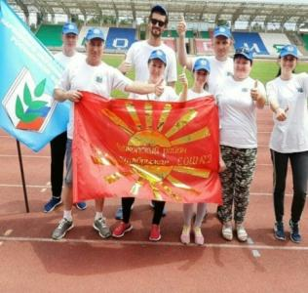
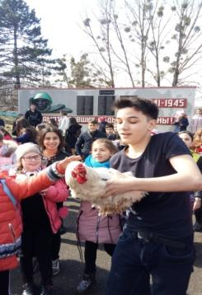
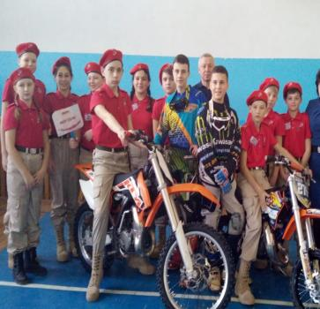
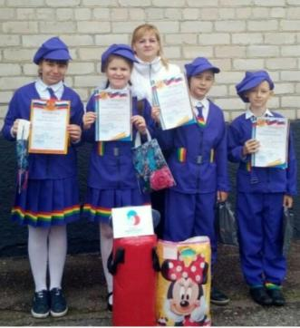
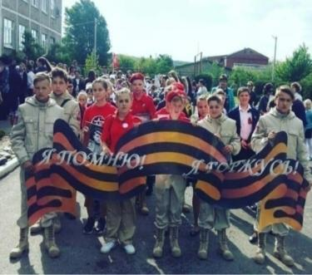
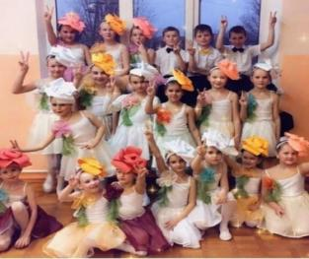
ПРИВЕТСТВЕННОЕ СЛОВО
Уважаемые родители, обучающиеся, педагоги и наши социальные партнеры,
представляем Вам публичный доклад за 2021 год!
В 2019 году нашей школе исполняется 20 лет, это много или мало…? Двадцать лет согревала и согревает своим теплом – добрая, надежная, уютная и любимая школа.
Многолетнее тесное взаимодействие с социальными партнёрами и родительской общественностью помогло нам многого достичь и придало уверенности, что лучшее еще впереди!
Публичный доклад направлен на ознакомление и информирование прежде всего, родительской общественности, так как именно они заинтересованы и в высоком качестве образования, и в комфортных условиях, осведомлённости о жизни школы.
Информация об основных результатах деятельности и перспективах развития школы адресована нашим учредителям, общественности, органам местного самоуправления, определяющим нашу миссию в образовательном пространстве посёлка, района и республики Адыгея.
Обеспечивая информационную открытость, мы надеемся на увеличение числа социальных партнёров, повышение эффективности нашего взаимодействия.
Приглашаем Вас к диалогу и надеемся на плодотворное сотрудничество!
директор МБОУ «ОЦ №2 Майкопского района» ВОРОНЦОВА ИРИНА ЮРЬЕВНА
Директора
МБОУ «ОЦ №2 Майкопского района»
ВОРОНЦОВА
ИРИНА ЮРЬЕВНА

Slide 3
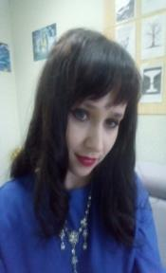
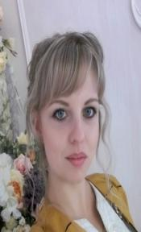
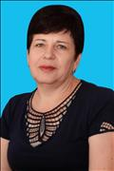
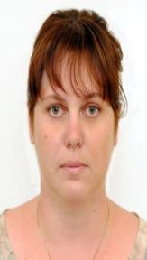
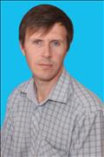
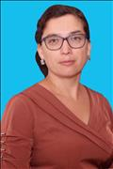
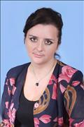
Коновская Т.Ф.
Заместитель директора
по УВР
Досаева Н.А.
Заместитель директора
по УВР
Панамарёва
Е.А.
педагог-психолог
Клиндух М.И.
социальный педагог
Воронцова И.Ю. директор
Шаров В.Т..
Заместитель директора
по УВР
Воротникова Л.В.
Заместитель директора
по УВР
Новикова Ю.В. Заместитель директора
по УВР
Общая характеристика
СОДЕРЖАНИЕ
Результаты образовательной деятельности
Условия осуществления
образовательной деятельности
Приоритетные направления
Развития на 2019-2020 уч, год
Особенности организации
образовательной деятельности

Slide 4
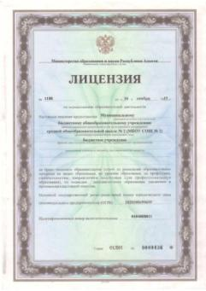
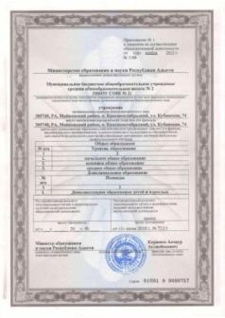
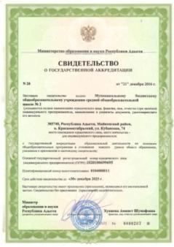
ОБЩАЯ ХАРАКТЕРИСТИКА
РЕЖИМ РАБОТЫ МБОУ «ОЦ №2 Майкопского района»
Наименование в соответствие с Уставом
Муниципальное бюджетное общеобразовательное учреждение образовательный центр №2
Тип ОО
Общеобразовательная организация
Учредитель
Администрация МО «Майкопский район»
Руководитель ОО
Директор Воронцова Ирина Юрьевна
Контакты
Тел/факс: 8 (8-7777) 2-65-87, 2-65-67
САЙТ: www.krsoch2.edusite.ru
Почтовый адрес
385740, Республика Адыгея, Майкопский район, п.Краснооктябрьский, ул. Кубанская, д.74
Органы самоуправления
Совет школы
5-дневная учебная неделя
Продолжительность учебного года :
- для 1 класс – 33 учебные недели
- для -2-4, 9, 11 классы- 34 учебные недели
- для 5-8, 10 классы – 34 учебных недели
Продолжительность урока – 40 мин (для 1-х классов в 1 и 2 четвертях – 35 мин, в 3 и 4 четвертях – 40 мин)
С сентября 2021г. организованы занятия внеурочной деятельности и дополнительные образовательные услуги
Текущая аттестация по четвертям со 2 по 9 класс и по полугодиям в 10 и 11 классах
1 класс не аттестуется

Slide 5
К О Н Т И Н Г Е Н Т О Б У Ч А Ю Щ И Х С Я
География контингента обучающихся Муниципального бюджетного общеобразовательного учреждения ОЦ № 2 весьма широка. К обучению в школе в обязательном порядке прикреплены дети, проживающие в п. Краснооктябрьском, х. Садовом, Спокойном Майкопского района. Тем не менее, у нас обучаются дети и других населенных пунктов Майкопского района, таких как п. Табачный, п. Приречный, ст. Курджипская, и г. Майкопа.
Такая широкая география контингента наших учеников, несмотря на территориальную отдаленность, говорит конкурентоспособности ОО и об интересе детей и их родителей, о желании получить образование в школе, о престиже МБОУ ОЦ №2.
Количество обучающихся
по категориям
Воспитываются
в неполных семьях
84
Из малообеспеченных семей
48
306
320
30
Проживают в многодетных
семьях
141
150
Дети-инвалиды
1
140
Опекаемые
17
Динамика роста количества обучающихся
Состав обучающихся
по образовательным уровням
Состоят на учете в КДН
7

Slide 6
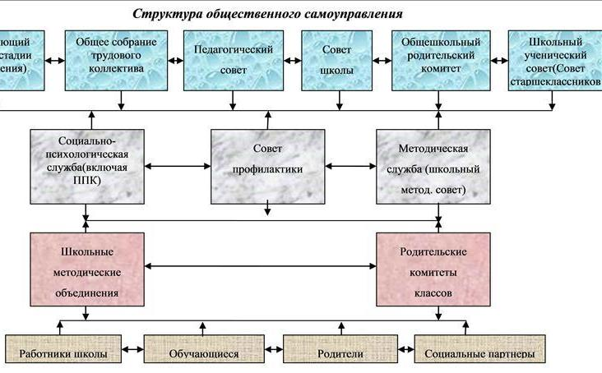

Slide 7
Структура административного управления
МБОУ «ОЦ №2 Майкопского района»
Директор
Зам. директора по УВР
Зав. библиотекой
Зам директора по АХР
Ученик
Документовед
Учебно-вспомогательный персонал
Обслуживающий персонал
Педагогические работники
Техник-электрик
Родитель
(законный представитель)
Преподаватель-организатор ОБЖ
Рабочий по и ремонту обслуживанию зданий
Педагог-психолог
Уборщик служебных помещений
Педагог доп. образования
Рабочий по уборке территорий
Социальный педагог
Старшая вожатая
Сторож
Учитель
Водитель
Лаборант
Гардеробщик

Slide 8
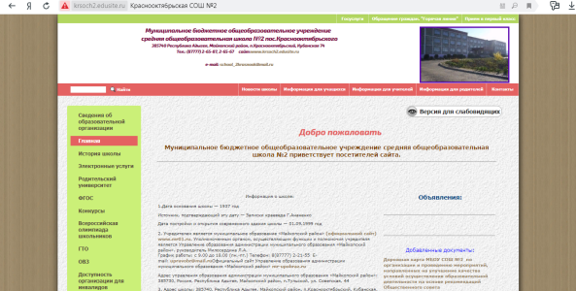
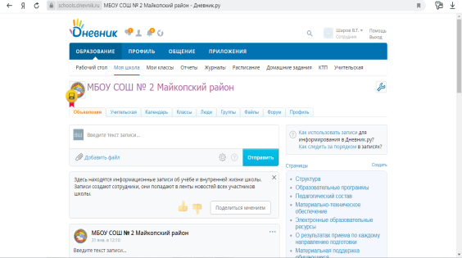
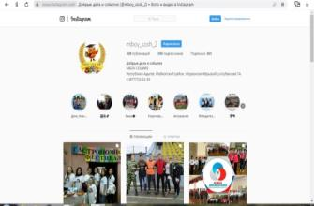
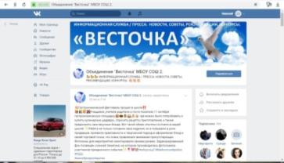
И Н Ф О Р М А Ц И О Н Н А Я С Р Е Д А
ОФИЦИАЛЬНЫЙ
САЙТ
ШКОЛЬНЫЙ ПОРТАЛ
Услуги в электронном виде: прием на обучение по образовательным программам всех уровней, предоставление информации об образовательных
программах, предоставление информации о текущей успеваемости учащегося.
Ссылка на Школьный портал
Является инструментом распространения информации, взаимодействия всех участников образовательного
процесса и отражает бренд образовательной организации
Ссылка на официальный сайт
ШКОЛЬНАЯ ГАЗЕТА
Все новости школьной жизни на официальной странице в ВКОНТАКТЕ Объединение "Весточка" МБОУ ОЦ №2
Ссылка на страницу новостей вконтакте
INSTAGRAM mboy_soch_2
Самые свежие новости и интересные события на официальной странице школы в ИНСТАГРАМ
Ссылка на страницу instagram

Slide 9
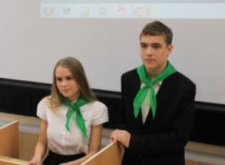
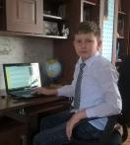
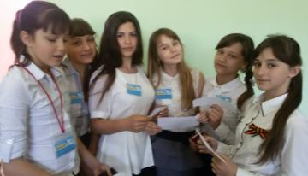
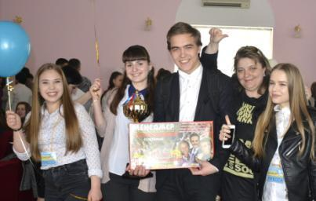
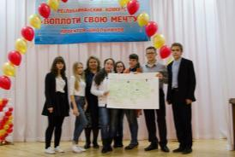
Информационная служба«Весточка»
https://vk.com/vestochka2016
Объединение юнкоров, учащихся школы, единомышленников, которые являются помощниками в сборе информации, создают банк творческих работ, фото и видео материалов, облегчают труд учителям, занимаясь полезным и интересным делом. Ребята являются победителями муниципальных, региональных, всероссийских конкурсов.
Деятельность
объединения
4 куратора юнкоров
42 юнкоров, среди них
14 юнкоров-проводников
592 подписчика в сети
10 победителей и призеров конкурсов
по журналистике
и РR- проектов.
26 марта 2017г. Ростов.
Всероссийский конкурс по фотожурналистике, журналистике, рекламе, PR для школьников.
I место.
Лучшие статья и
PR-проект. Оськиа Алла, Давыдов Станислав.
Юнкор Резников Матвей стал лауреатом во Всероссийском конкурсе юных журналистов четвертого Международного детского социального форума «Футбол для дружбы» при поддержке Всероссийской газеты «Пионерская правда» для детей и подростков и победителем республиканского конкурса «Юный миротворец».
24 марта 2016 г. Республиканский конкурс проектов школьников «Воплоти свою мечту!»
III место.
2017г. В номинации «МЕДИА» I место

Slide 10
УС ЛО В И Я О Б Р А З О В А Т Е Л Ь Н О Г О П Р О Ц Е С С А
Школа укомплектована педагогическими кадрами по всем образовательным дисциплинам, что позволяет в свою очередь обеспечить качественную реализацию учебных программ федерального, регионального и школьного компонентов.
В МБОУ ОЦ2 № 2 работают 52 педагога. Анализ качественного состава педагогического коллектива показывает положительную динамику роста профессионального уровня учителей.
Результативная деятельность
педагогов школы
была отмечена высокими профессиональными наградами различного уровня
Категорийный состав
Повышение квалификации
Награды и звания педагогов | Кол-во
Ученая степень кандидата наук | 2
Нагрудный знак «Почетный работник общего образования РФ | 1
Почетная грамота Министерства образования и науки Республики Адыгея | 6
В 2021 учебном году прошли курсы повышения квалификации и переподготовку 42 (78% ) учителей школы

Slide 11
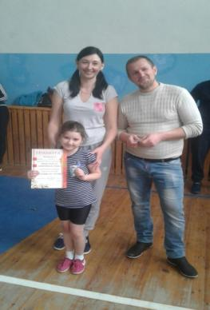
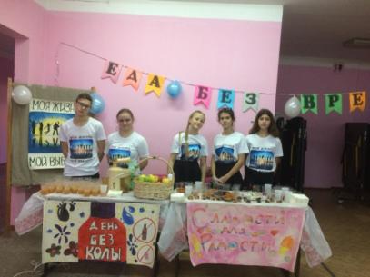
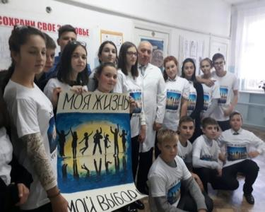
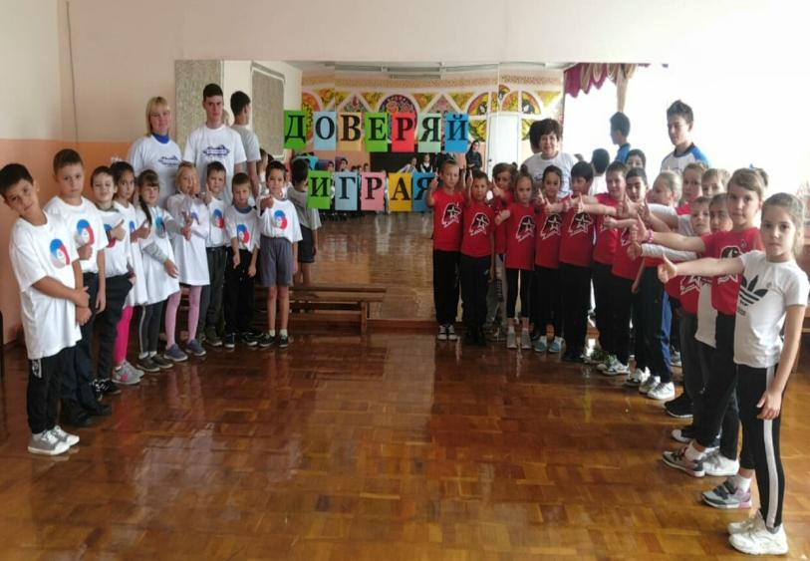
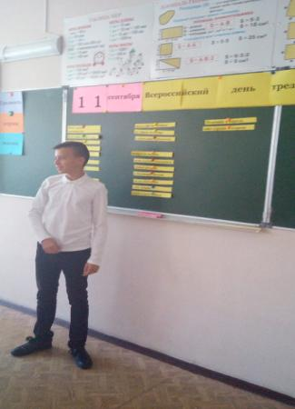
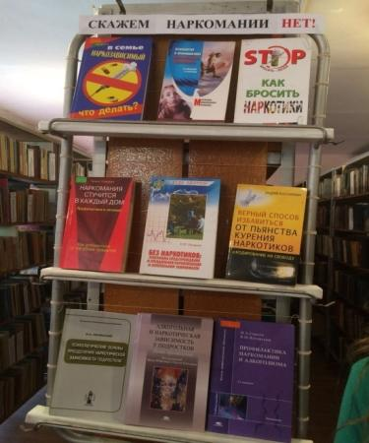
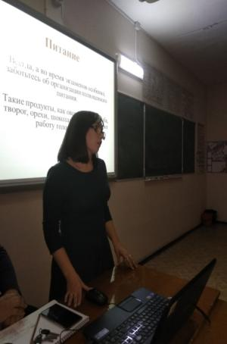
ЗДОРОВЬЕСБЕРЕГАЮЩАЯ СРЕДА
АКЦИИ И ПРОЕКТЫ
ДЛЯ ОБУЧАЮЩИХСЯ И ИХ РОДИТЕЛЕЙ
Основные принципы программы здоровьесбережения
«Школа– территория здоровья»:
системность мероприятий, направленных на укрепление здоровья и
организацию учебного процесса;
соответствие учебной нагрузки возрастным особенностям и нормам СанПиН.

Slide 12
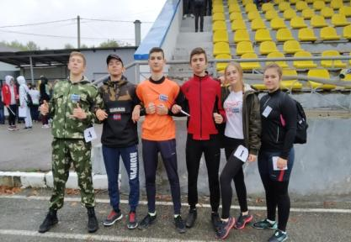
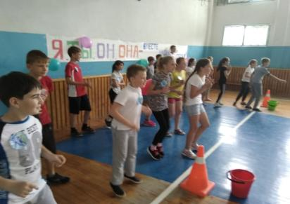
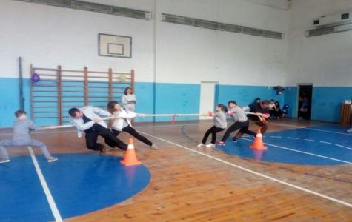
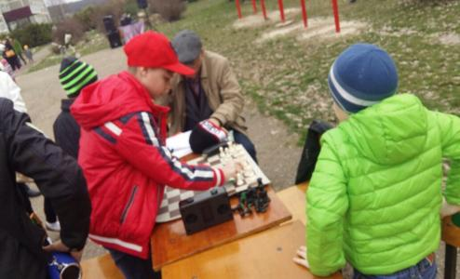
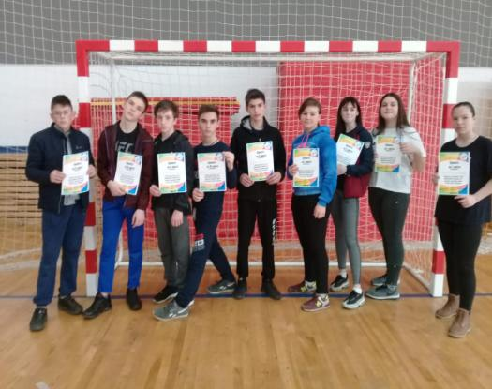
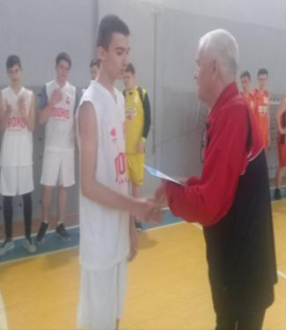
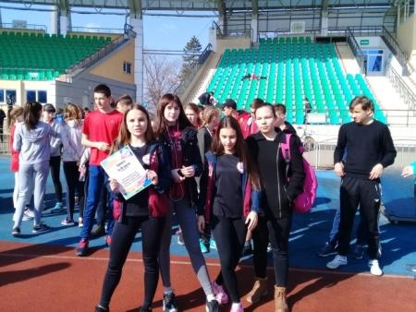
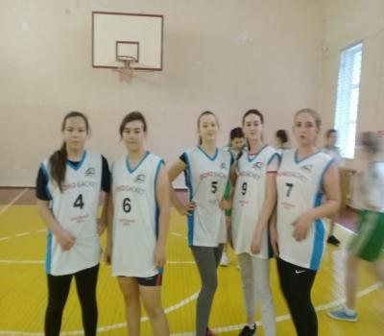
ЗДОРОВЬЕСБЕРЕГАЮЩАЯ СРЕДА
СПОРТИВНЫЙ КЛУБ «ТОНУС»
СПОРТ ДЛЯ ВСЕХ
Сохранению здоровья учеников способствует активная спортивно-оздоровительная деятельность учащихся и педагогов. В МБОУ СОШ № 2 действует спортивный клуб «Тонус», в рамках которого проводится спортивно-оздоровительная работа. Ученики активно участвуют во всех спортивных мероприятиях республики и района.
ОХВАТ СПОРТИВНО-ОЗДОРОВИТЕЛЬНОЙ РАБОТОЙ

Slide 13
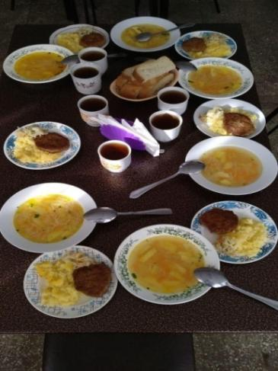
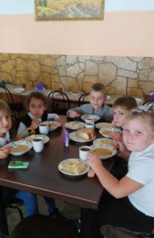
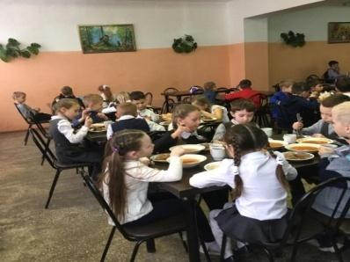
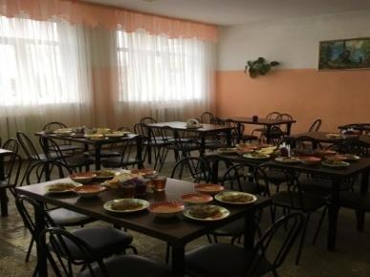
О Р Г А Н И З А Ц И Я П И Т А Н И Я
Общественная комиссия по контролю за организацией и качеством питания
КОНТРОЛЬ ЗА ОРГАНИЗАЦИЕЙ ПИТАНИЯ
Совет школы
Общественная комиссия
Ожидаемые результаты работы Комиссии
обеспечение детей и подростков качественным питанием,
соответствующим возрастным физиологическим потребностям и принципам рационального и сбалансированного питания;
обеспечение доступности школьного питания;
отсутствие среди детей и подростков инфекционных и неинфекционных заболеваний, связанных с фактором питания;
улучшение здоровья и повышение учебных успехов обучающихся благодаря совершенствованию качества школьного питания;
увеличение охвата горячим питанием.
Директор
Дежурный учитель
Ответственный за организацию питания
Работники столовой
Классный
руководитель
Дежурный класс
ОХВАТ ОБУЧАЮЩИХСЯ ПИТАНИЕМ
,

Slide 14
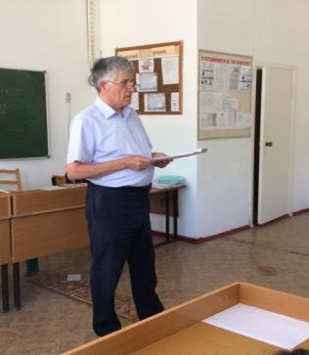
В 2021 УЧЕБНОМ ГОДУ…
БЕЗОПАСНОСТЬ – НАШ ПРИОРИТЕТ!
разработан и согласован с ГИБДД «Паспорт безопасности дорожного движения» и «План совместных мероприятий МБОУ СОШ № 2 и ОГИБДД МВД по РА в Майкопском районе по профилактике ДДТТ
проведены родительские собрания, классные часы, беседы о необходимости использования фликеров и светоотражающих элементов в ночное время
ежемесячно проводились объектовые тренировки по эвакуации обучающихся и персонала школы при угрозе и возникновении ЧС природного или техногенного характера
100% обучающихся начальной щколы обеспечены светоотражающими жилетами
Изготовлен новый стенд по безопасности дорожного движения и постоянно обновляется уголок отряда ЮИД
команда отряда ЮИД принимала участие в районном этапе конкурса «Безопасное колесо, где стали призерами и победителями в 3 номинациях
имеется ограждение по периметру территории школы
ведётся непрерывное видеонаблюдение внутри школы
школа обеспечена системой пожарной сигнализации и системой оповещения о пожаре с выводом сигнала
в пожарную часть
имеется тревожная кнопка сигнализации - вызов по тревоге наряда полиции
имеется настенная наглядная информация по всем вопросам безопасности
разработана схемы безопасных маршрутов движения обучающихся в школу и домой
действует система информационной безопасности.

Slide 15
ОСОБЕННОСТИ ОРГАНИЗАЦИИ ОБРАЗОВАТЕЛЬНОГО ПРОЦЕССА
МБОУ ОЦ № 2 реализует общеобразовательные программы начального, основного общего и среднего общего образования, обеспечивающие базовую подготовку обучающихся по общеобразовательным предметам.
ФГОС НОО, ООО И СОО
УЧЕБНЫЙ ПЛАН, РАБОЧИЕ ПРОГРАММЫ
ОБЩЕОБРАЗОВАТЕЛЬНЫЕ КЛАССЫ
Рабочие программы, УМК, учебно- методическое сопровождение
биология
русский язык
алгебра
история
ВНЕУРОЧНАЯ ДЕЯТЕЛЬНОСТЬ
общекультурное
общеинтеллектуальное
социальное
духовно-нравственное
спортивно-оздоровительное
«Тонус»
«Весточка»
«Звонкие голоса»
«Эколята»
По страницам истории
ДОПОЛНИТЕЛЬНОЕ ОБРАЗОВАНИЕ
художественное
экологическое
физкультурно-спортивное
клуб ЮИД
клуб «Лесничок»
клуб «ДЮП»
Волонтерское движение
Шаматный клуб
• НОУ «Школа эрудитов»

Slide 16
Школа ИННОВАЦИОННАЯ
Ожидаемый проект ( до 2022 года)
Создание условий для построения модели управления
проектами через реализацию способа моделирования индивидуальной траектории одаренного обучающегося в условиях изменения образовательной
среды школы.
Создание модели управления проектами на базе Лаборатории «Точки роста»
ОЖИДАЕМЫЕ ЭФФЕКТЫ ПРОЕКТА
Увеличение числа победителей олимпиад, творческих конкурсов.
Взаимодействие с вузами по работе с одаренными детьми.
Увеличение количества обучающихся, вовлеченных в социально-ориентированную,
исследовательскую и
творческую деятельность
Вовлечение большего количества обучающихся в
систему школьного ученического самоуправления.
Рост личностных
достижений обучающихся

Slide 17
МЕТОДИЧЕСКАЯ СЛУЖБА МБОУ ОЦ № 2
Основная цель методической работы – оказание реальной, действенной помощи всем членам педагогического коллектива и создание условий для
профессионального роста педагогов.
Методическая тема школы в 2021 учебном году
«Создание системы повышения качества образовательного и воспитательного процесса обучающихся через комплексное использование современных подходов к организации
образовательного процесса»
Основные задачи методической работы МБОУ ОЦ № 2 в 2021 учебном году:
Обеспечить высокий методический уровень проведения всех видов занятий.
Организовать профессиональное становление молодых педагогов.
Повысить качество проведения учебных занятий на основе внедрения новых технологий обучения и воспитания.
Продолжить педагогические эксперименты по поиску новых технологий, форм и методов обучения.
Выявлять, обобщать и распространять перспективный педагогический опыт творчески работающих учителей.
Организовать взаимодействия с другими учебными заведениями с целью обмена опытом и передовыми технологиями в области образования.
Привести методическое обеспечение учебных предметов в соответствие с требованиями ФГОС.

Slide 18
Функциональная модель методической работы школы
Директор
Педсовет
Социально-
психологическая
служба
Методический
совет
Заместители директора
по УВР
Информационно-
библиотечный
центр
Руководители МО
МО
начальных
классов
МО
истории и
естеств. цикла
МО
классных
руководителей
МО
гуманитарного
цикла
МО
физико-мат.
цикла
МО
ФК, ОБЖ и эстет.
цикла
Помощь в обобщении
ППО
Наставничество
Школа молодого педагога
АТТЕСТАЦИЯ
Предметные
недели
Олимпиады,
конкурсы
Внеурочная деятельность
Система повышения квалификации
Самообразование педагогов

Slide 19
Методические объединения МБОУ ОЦ№ 2
МО учителей математики, информатики и физики (6 учителей)
Основная тема работы : «Совершенствование профессиональных компетенций педагога в условиях реализации ФГОС ООО и Профстандарта «Педагог»
МО учителей начальных классов (13 учителей)
Основная тема работы : «Системное использование современных технологий в образовательном процессе как ведущее направление повышения эффективности и качества образования в начальной школе в условиях реализации ФГОС»
МО учителей гуманитарного цикла
(12 учителей)
Основная тема работы : «Личностно-ориентированный подход в обучении и воспитании учащихся. Духовно-нравственное воспитание учащихся на уроках русского языка и литературы, адыгейского языка и литературы, иностранного языка»
МО учителей истории, и
естественного цикла
(7 учителей)
Основная тема работы : «Формирование профессиональных компетенций учителя в соответствии с требованиями Стандарта педагога»
МО учителей физической культуры, ОБЖ и эстетического цикла
(10 учителей)
Основная тема работы : «Формирование профессиональных компетенций учителя в соответствии с Концепциями преподавания предметов и требованиями Стандарта педагога»
МО классных руководителей
Основная тема работы : «Современные воспитательные технологии в деятельности классного руководителя как средство формирования личностных УУД»

Slide 20
Аттестация педагогов МБОУ ОЦ № 2 в 2021учебном году
№ | Ф.И.О. педагога полностью | Предмет | Категория
1 | Лупова Марина Павловна | ОРКСЭ | Соответствие занимаемой должности
2 | Погорелова Ольга Евгеньевна | Начальные классы | Соответствие занимаемой должности
3 | Панамарева Екатерина Алексеевна | Педагог-психолог | Соответствие занимаемой должности
4 | Яркова Ирина Анатольевна | Физкультура | высшая
5 | Русских Игорь Владимирович | Химия | высшая
6 | Яркова Ольга Анатольевна | Физкультура | первая
7 | Гашимова Александра Анатольевна | Начальные классы | первая
8 | Матющенко Татьяна Владимировна | Начальные классы | первая
9 | Матвеева Елена Николаевна | Начальные классы | первая
10 | Цей Рима Еристемовна | Русский язык, литература, адыгейский язык | высшая
11 | Ситова Алена Шайдуловна | Русский язык, литература | первая
12 | Давыдова Елена Александровна | Русский язык, литература | высшая
13 | Кириченко Татьяна Владимировна | Биология | высшая
Качественный состав
педагогического коллектива
в 2021 учебном году

Slide 21
Работа Школы молодого педагога в 2021учебном году
В МБОУ ОЦ № 2 разработана долгосрочная Программа «Профессиональное становление молодого педагога» на три года – период, в течение которого обучаются молодые слушатели ШМП.
Первый год обучения | Теоретико-методологический, проектировочный выявление сильных и слабых сторон деятельности молодого специалиста; разработка основных направлений работы с молодым специалистом через индивидуальную работу с учителем-наставником; осуществление мониторинга деятельности молодого педагога(посещение учебных занятий, анкетирование); создание портфолио молодого специалиста (фиксация первых достижений
Второй год обучения | Деятельностно-технологический внедрение в деятельность молодого педагога современных педтехнологий на основе дифференциации: развития творческих способностей школьников, ИКТ, метода проектов; изучение и обобщение материала, накопленного молодым специалистом за двухгодичный период обучения; продолжение ведения портфолио.
Третий год обучения | Контрольно-оценочный подведение итогов работы и анализ эффективности деятельности молодого специалиста; осуществление проблемного анализа по результатам мониторинга, контрольно-оценочных процедур, молодого педагога; подготовка и реализация молодым специалистом самостоятельных творческих продуктов.

Slide 22
Система наставничества в МБОУ СОШ № 2 в 2018-2019 учебном году
С молодыми педагогам, чей педагогический стаж составлял менее 3 лет, работали педагоги-наставники, организовывавшие деятельность молодых специалистов через индивидуальную работу.
№ п/п | ФИО молодого педагога | Должность | Педагогический стаж | Наставник
1 | Марков Руслан Александрович | Учитель математики и физики | 9 мес. | Шарова Н.Н., учитель математики и физики высшей категории
2 | Маслова Ольга Геннадьевна | Учитель географии | 1год 9 мес. | Кириченко Т.В., учитель биологии высшей категории
3 | Волынская Ксения Сергеевна | Учитель музыки | 2 мес. | Иванча О.В., учитель ИЗО и МХК высшей категории
4 | Погорелова Ольга Евгеньевна | Учитель начальных классов | 2 года 9 мес. | Черник О.Н., учитель начальных классов высшей категории
5 | Обложкина Марина Владимировна | Учитель математики, информатики | 2 года 9 мес. | Шаров В.Т., учитель физики и информатики первой категории
6 | Петрова Кристина Игоревна | Учитель математики, информатики | 1 год 10 мес | Досаева Н.А., учитель математики первой категории

Slide 23
УЧИТЕЛЬ, ВЕДУЩИЙ ЗА СОБОЙ!
Гашимова Александра Анатольевна -победитель муниципального этапа конкурса «Педагог года - 2012», призер олимпиады по математике для учителей начальных классов в 2019 году
Боронко Марина Николаевна – пишет стихи, научные статьи, печатается в газетах разных уровней.
Матвеева Елена Николаевна – победитель олимпиады по математике для учителей начальной классов Республики Адыгея. Имеет благодарность Министерства просвещения Российской Федерации за добросовестный труд, достижения и заслуги в сфере образования.
Кравченко Татьяна Евгеньевна-
победитель муниципального этапа конкурса «Учитель года -2019
Лауреат регионального этапа конкурса «Учитель года Адыгеи 2019»

Slide 24
ПСИХОЛОГО-ПЕДАГОГИЧЕСКОЕ СОПРОВОЖДЕНИЕ В МБОУ ОЦ № 2
Цель:
Способствовать созданию оптимальных условий для сохранения психологического здоровья субъектов образовательного процесса и создание благоприятных психологических условий для развития личности ученика.
Организовать психолого-педагогическое сопровождение учебно-воспитательного процесса обучающихся для успешного развития и воспитания.
Приоритетные направления работы:
сопровождение обучающихся в профессиональном самоопределение
работа детьми с ОВЗ и детьми-инвалидами
психолого-педагогическая работа на этапе адаптации обучающихся
работа с детьми склонных к девиациями

Slide 25
ПСИХОЛОГО-ПЕДАГОГИЧЕСКОЕ СОПРОВОЖДЕНИЕ
В МБОУ ОЦ № 2

Slide 26
Дополнительное
образование
Организаторами дополнительного образования в МБОУ ОЦ № 2 являются спортивный клуб «Тонус», а также МБОУ ДО ЦДЮТ и детско-юношеская спортивная школа «Олимп».

Slide 27
ШКОЛЬНОЕ ЛЕСНИЧЕСТВО «Лесничок»
Бельмехов Р.Я.
начальник
Управления лесами
Республики Адыгея
Хоретлев Ю.К.
начальник структурного
подразделения
"Майкопское лесничество"
Управления лесами
Республики Адыгея
Тлехатук Р.К.
заместитель начальника структурного
подразделения
"Майкопское лесничество"
Управления лесами
Республики Адыгея
Севостьянов Г.А.
Инженер по охране и защите леса структурного
подразделения
"Майкопское лесничество"
Управления лесами
Республики Адыгея
Воронцова И.Ю.
И.о.директора
МБОУ СОШ№2
Петроченко М.А.
руководитель
ШЛ «Лесничок»

Slide 28
МЕРОПРИЯТИЯ ПО НАПРАВЛЕНИЯМ ДЕЯТЕЛЬНОСТИ ШЛ «ЛЕСНИЧОК»
Просветительская деятельность
Конкурс плакатов, листовок, стихов,
Фотоэкскурс, квесты
Конкурс стихотворений собственного сочинения
Природоохранная деятельность
Акции:
«Чистые берега»
«Чистый посёлок»
«ЭкоДобро»
Беседы:
«Десять заповедей поведения в лесу»
«Правила поведения в лесу»
Викторины:
«Как мы знаем лес»
Животный нашего леса»
Лесохозяйственная деятельность
Акции:
« Всемирный день посадки леса»
«Чистый лес»
Конкурс рисунков на
лесную тематику
Написание и реализация проекта
«Аллея Славы»
Эколого-просветительская
деятельность
Акции:
«Покормите птиц зимой»
« Нет пожарам»
Праздники «День Земли»
« День работника леса»
Проекты
«Сосна обыкновенная как индикатор
окружающей среды»

Slide 30
ВОСПИТАТЕЛЬНАЯ СИСТЕМА
2 Победителя районного конкурса
«Права человека глазами Ребенка». Работы были отправлены на региональный этап конкурса.
Призер Всероссийского конкурса "Моя семейная реликвия».
Призеры Районного конкурса социальной рекламы «Новое пространство России».
Победитель Районного конкурса спикеров в позиции «Отрицание» .
Победитель Всероссийского
творческого литературного конкурса "Проба пера».
Победитель районного Фестиваля
«Славянская радуга».
Призёр VI Международного конкурса
научно-исследовательских и
творческих работ учащихся «Старт в науке»
Воспитательная модель МБОУ ОЦ №2 предполагает развернутую систему воспитательной работы, основанную, прежде всего на принципах личностно-ориентированного подхода, которая строится на основе различных методик и технологий, что позволяет, развивать индивидуальные творческие способности учащихся, реализовать идеи сотрудничества учителя и обучающегося, участия всех участников образовательного процесса в улучшении окружающей жизни.
Методическое объединение
классных руководителей
Родительский комитет
Зам. директора по УВР
Социально-психологическая служба
Ученическое самоуправление
Совет старшеклассников
Уполномоченный по правам человека
Совет по профилактике
Внеурочная деятельность
Дополнительное образование
Приоритетные направления воспитательной работы
Гражданско-патриотическое
Духовно-нравственное
Социально-правовое
Профилактическое
Художественно-эстетическое
Коммуникативное

Slide 31
Музейные уроки
Акция «Армейский чемоданчик»

Slide 32
Официальные мероприятия и встречи
Юнармейский отряд «Варяг»

Slide 33
Юнармейский отряд «Варяг»
участник школьных, районных и республиканских мероприятий
Насчитывает 90 обучающихся 1-10 классов

Slide 34
Учителя МБОУ ОЦ № 2
участники Профсоюзных мероприятий

Slide 35
Детско-юношеская дружина «ЮНЫЕ ПОЖАРНЫЕ РОССИИ »
«Девиз дружины: «Нам не страшны ни огонь,
ни дым! Братству пожарных будем верны!»
Схема взаимодействия ДЮП с различными организациями
Создание дружины «Юные пожарные России» является одним из проектов по реализации в Республике Адыгея государственной политики в области воспитания подрастающего поколения:
- создания благоприятных условий для гармоничного развития личности детей;
- формирования нравственных ценностей и ориентиров здорового образа жизни,
-а также военно-патриотического воспитания;
- программа ДЮП соответствует основным направлениям внеурочной деятельности в рамках реализации ФГОС
Администрация МО «Майкопский район»
Управление образования, культуры и спорта МО «Майкопский район»
Администрация Краснооктябрьского сельского поселения
МУЗЕЙ МЧС
АРО ВДПО
СМИ
ДЮП
ФГКУ «1отряд ФПС по РЕСПУБЛИКЕ АДЫГЕЯ»
УЧРЕЖДЕНИЯ КУЛЬТУРЫ И СПОРТА
МЕДРАБОТНИК
МБОУ СОШ №2
Социальный
ПЕДАГОГ
АДМИНИСТРАЦИЯ
ШКОЛЫ

Slide 36
Более 700 учащихся школы приняли участие в конкурсах,
соревнованиях , тематических занятиях,
дискуссиях, тренингах.
ЛУЧШИЕ
ИЗ НИХ
Тематические занятия
экскурсии
Тимохина Юлия
ПРОНЕВСКАЯ ПОЛИНА
ПОБЕДИТЕЛЬ РЕГИОНАЛЬНОГО КОНКУРСА «ЧЕЛОВЕК ДОБРОЙ ВОЛИ»
ТРЕНИРОВОЧНЫЕ ПЛОЩАДКИ
РУДЬКО КОНСТАНТИН
ПОБЕДИТЕЛЬ РЕГИОНАЛЬНОГО КОНКУРСА «МИР В НАШИХ РУКАХ»
поисковая работа
дискуссии
ФАТЕЕВА АНГЕЛИНА
ПРИЗЁР В СОРЕВНОВАНИЯХ ПО ПОЖАРНО-ПРИКЛАДНОМУ СПОРТУ
тконкурсы игры
т ТРЕНИНГИ ТРЕННИНГИ
ФЕФЕЛОВ АНДРЕЙ
АКТИВНЫЙ УЧАСТНИК конкурса «НЕОПАЛИМАЯ КУПИНА»

Slide 37
Работа с младшими школьниками: «Викторина – лучший знаток ПДД».
Акция : «Вежливый водитель!»
конкурс «Безопасное колесо»

Slide 38
Информация о работе Юидовцев размещается на школьном сайте, ВК «Весточка».

Slide 39
Волонтерский отряд «Добрыня»
Волонтерский отряд МБОУ СОШ №2
«Добрыня»
осуществляет свою
деятельность по следующим
направлениям:
-
Формы работы волонтерского отряда:
-организация и проведение мероприятий по профилактике употребления ПАВ,
-организация и проведение воспитательно-профилактических мероприятий,
-организация выступлений добровольцев с результатами их работы на научно - практических конференциях, отчетных собраниях, районных слётах волонтёров.
-оказание помощи в организации и проведении массовых мероприятий, акций.
-организация и проведение мероприятий по благоустройству школьной территории и территории п.Краснооктябрьского.
ГРАЖДАНСКО-ПАТРИОТИЧЕСКОЕ
ЭКОЛОГИЧЕСКОЕ
СОЦИАЛЬНОЕ

Slide 40
ВО «ДОБРЫНЯ»
ДОСТИЖЕНИЯ ВО
«ДОБРЫНЯ»
Республиканский конкурс социального плаката «Основы здоровой страны»
ОХВАТ ОБУЧАЮЩИХСЯ ВОЛОНТЕРСКОЙ ДЕЯТЕЛЬНОСТЬЮ
100%
Волонтерский слет
«Я - Доброволец»
Муниципальный военно-патриотический конкурс «Подвиги ратной Славы»
Всероссийская экологическая акция «Волонтеры могут всё»
Природоохранная акция – Всероссийский экологический субботник

